Slide 1
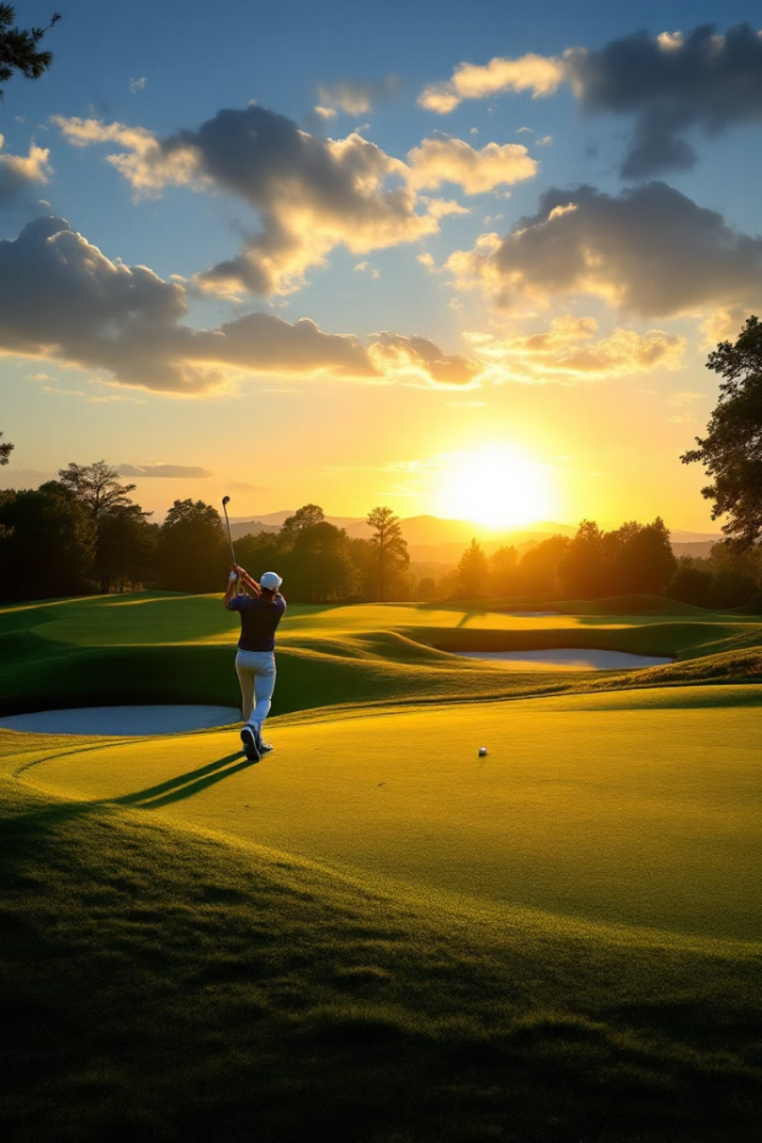



Sport și wellbeing
incluziune socială printr-un sport nobil: golful
Nr. de ref.
2024-2-RO01-KA182-SPO-000272991
DISCLAIMER
Finanțat de Uniunea Europeană. Punctele de vedere și opiniile exprimate aparțin, însă, exclusiv autorului (autorilor) și nu reflectă neapărat punctele de vedere și opiniile Uniunii Europene sau ale Agenției Executive Europene pentru Educație și Cultură (EACEA). Nici Uniunea Europeană și nici EACEA nu pot fi considerate răspunzătoare pentru acestea.

Slide 2
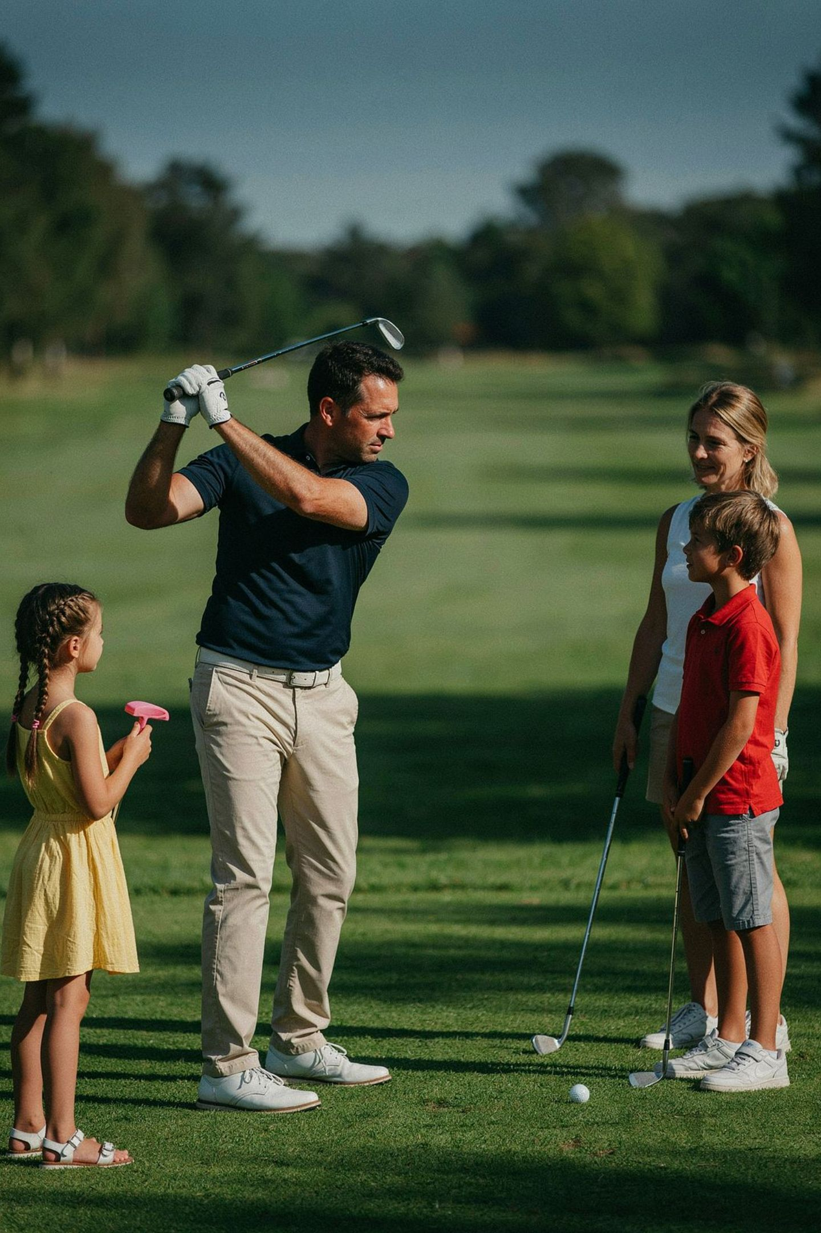
Trofeul Generațiilor
& Fairway-ul Egalității
Două activități comunitare care transformă clubul de golf într-un spațiu deschis, incluziv și vibrant — pentru familii, vecini și toți membrii comunității locale.
CLUB ALBATROSS · COMUNITATE · INCLUZIUNE

Slide 3
De ce deschidem porțile clubului?
Clubul de golf nu trebuie să fie un spațiu rezervat câtorva. Prin cele două activități comunitare propuse, dorim să demolăm percepția de „loc exclusivist" și să invităm întreaga comunitate să descopere golful ca sport de familie, instrument de wellbeing și platformă de dialog civic.
🏌️ Golf pentru toți
🤝 Conexiuni reale
♿ Incluziune activă
Un sport accesibil oricărei vârste și oricărui nivel de experiență.
Interacțiuni autentice între membri ai clubului și comunitatea locală.
Sport adaptat și empatie cultivată prin experiență directă.

Slide 4
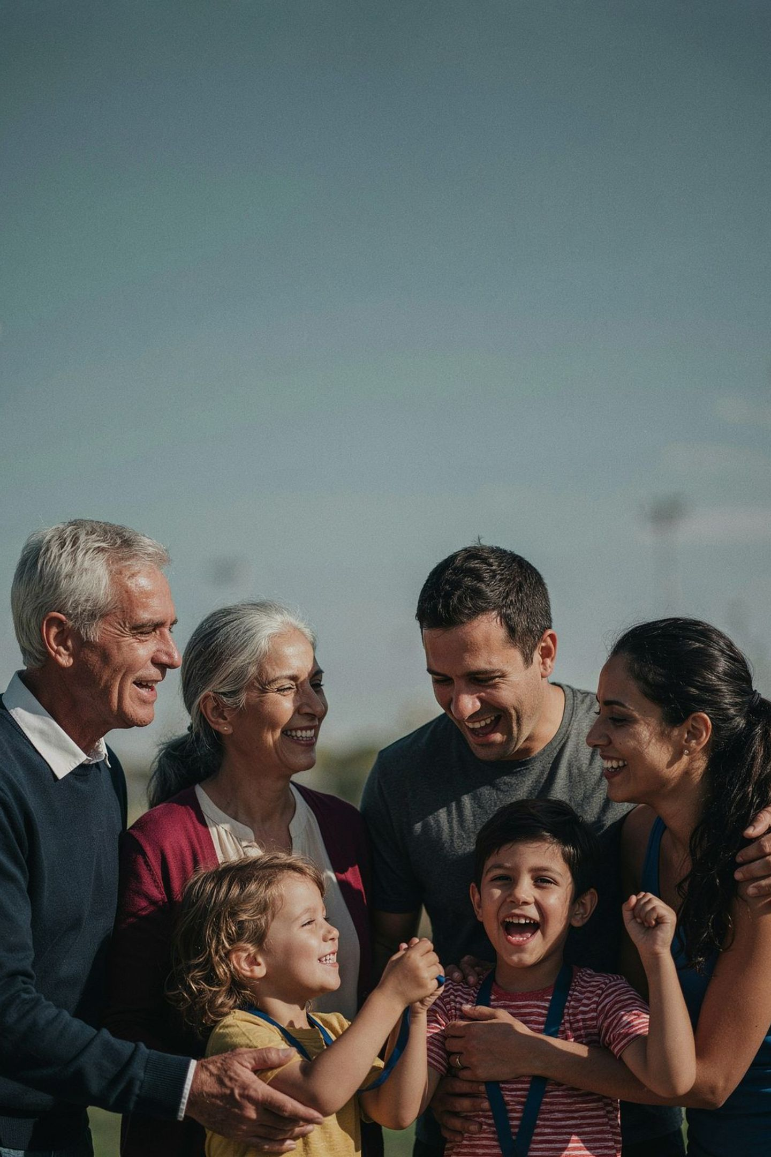
ACTIVITATEA 1
„Trofeul Generațiilor – Cupa Familiei și Incluziunii"
Un festival sportiv și comunitar de o zi, conceput pentru a aduce împreună familii din întreaga comunitate locală. Prin distracție, mișcare și povești împărtășite, golful devine un limbaj comun care unește generații.

Slide 5
TROFEUL GENERAȚIILOR
Cum se desfășoară evenimentul?
1
Atelierele de Familie
2
Sesiunea „Primii Pași Jurnalistici"
3
Picnic Comunitar & Wellbeing Corner
Echipe formate din părinți/bunici și copii parcurg un traseu de 5 stații distractive pe Putting Green și Chipping Area — slalom cu mingea de golf, darts uriaș cu mingi cu arici și alte jocuri creative care garantează râsete și amintiri frumoase.
Copii din comunitate iau interviuri mamelor și jucătorilor paralimpici din club despre curaj, sport și depășirea limitelor. Materialele rezultate sunt publicate pe canalele oficiale ale clubului, dând copiilor o voce reală în comunitate.
O zonă de socializare relaxată pe iarbă, unde membrii clubului și vecinii din comunitate interacționează direct — eliminând pentru totdeauna percepția de spațiu închis sau exclusivist.

Slide 6

TROFEUL GENERAȚIILOR · KPIS
Cum măsurăm succesul?
📊 Indicator Cantitativ
💬 Indicator Calitativ
Minimum 80 de participanți unici din comunitatea locală (non-membri ai clubului) prezenți la eveniment. Fiecare participant nou reprezintă o ușă deschisă către golf și comunitate.
Evaluarea gradului de coeziune socială prin colectarea de mesaje în „Cartea de Onoare a Comunității Albatross". Ținta: 100% mesaje pozitive — un termometru autentic al impactului emoțional al zilei.
Cartea de Onoare devine un document viu al comunității, păstrat și expus cu mândrie în club.

Slide 7
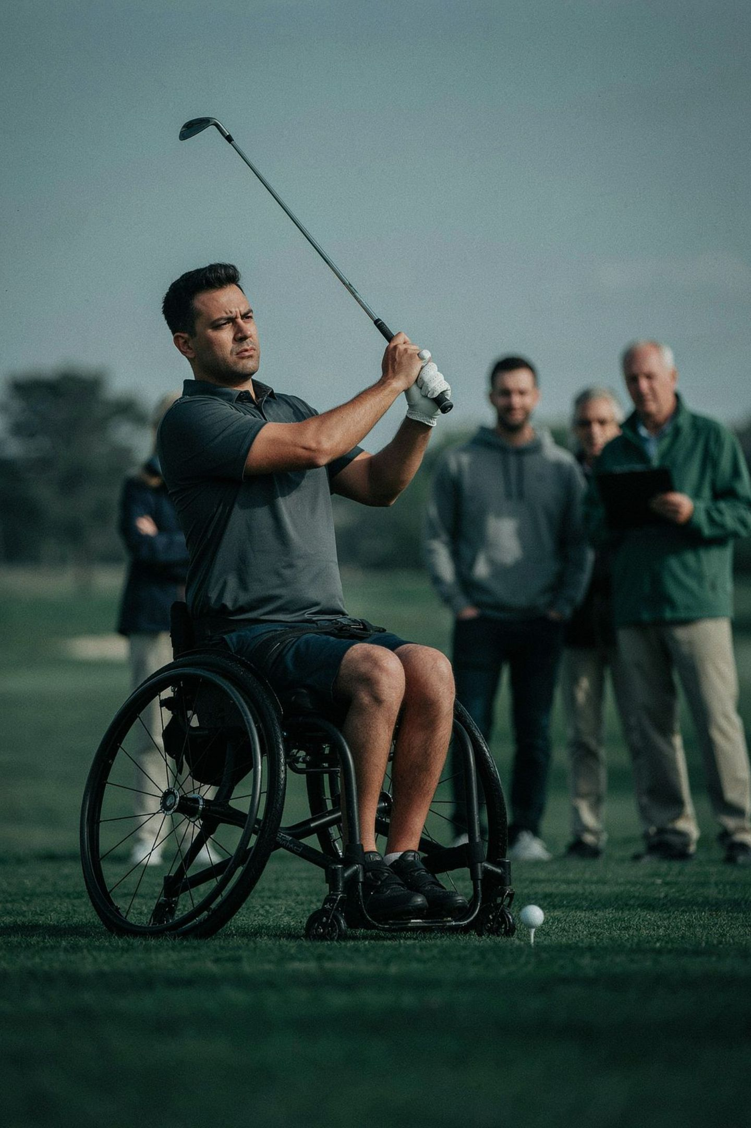
ACTIVITATEA 2
„Fairway-ul Egalității – Dialog Comunitar și Sport Adaptat"
O activitate cu un puternic caracter civic și de conștientizare publică, organizată în parteneriat cu ONG-uri locale și asociații pentru persoane cu dizabilități. Golful adaptat devine vehiculul prin care comunitatea descoperă ce înseamnă cu adevărat egalitatea în sport.

Slide 8



FAIRWAY-UL EGALITĂȚII
Structura activității în trei acte
Panel de Dialog
Atelier de Incluziune Inversă
Lansarea Ghidului
60 minute în zona de conferințe. Staff-ul proiectului, sportivi paralimpici și lideri comunitari discută despre sport ca terapie neuro-motorie și mentală.
60 minute pe teren. Jucătorii valizi testează lovituri de golf din poziția șezând, folosind scaunele adaptive ale clubului — o experiență de empatie profundă.
Prezentarea oficială a Ghidului de Bune Practici către reprezentanții altor cluburi și asociații din București și România.

Slide 9
FAIRWAY-UL EGALITĂȚII · IMPACT
Atelierul de Incluziune Inversă — de ce contează?
Există o diferență fundamentală între a înțelege conceptul de accesibilitate și a-l trăi. Prin invitarea jucătorilor valizi — membri ai clubului sau autorități locale — să execute lovituri de golf din poziția șezând, în scaunele adaptive ale clubului, creăm un moment de revelație autentică.
Această experiență unică demonstrează complexitatea reală a golfului adaptat și construiește o empatie durabilă, care depășește cu mult simpla conștientizare teoretică.
✨ Efectul scontat
Participanții nu mai privesc golful adaptat ca pe o activitate „simplificată" — îl recunosc ca pe o performanță atletică remarcabilă ce merită respect și susținere.

Slide 10
FAIRWAY-UL EGALITĂȚII · KPIS
Indicatori de succes și impact civic
3+
15
85%
ONG-uri & Asociații
Persoane cu dizabilități
Indicele de Conștientizare
Minimum 3 organizații partenere prezente și implicate activ în ziua evenimentului.
Implicare directă, activă și vizibilă în cadrul demonstrațiilor și dialogului comunitar.
Proporția participanților valizi care declară că activitatea le-a schimbat complet perspectiva.
Indicele de Conștientizare Publică este măsurat printr-un chestionar fulger de 3 întrebări aplicat participanților valizi imediat după atelier — un instrument simplu, rapid și extrem de relevant pentru a cuantifica impactul emoțional și cognitiv al zilei.

Slide 11
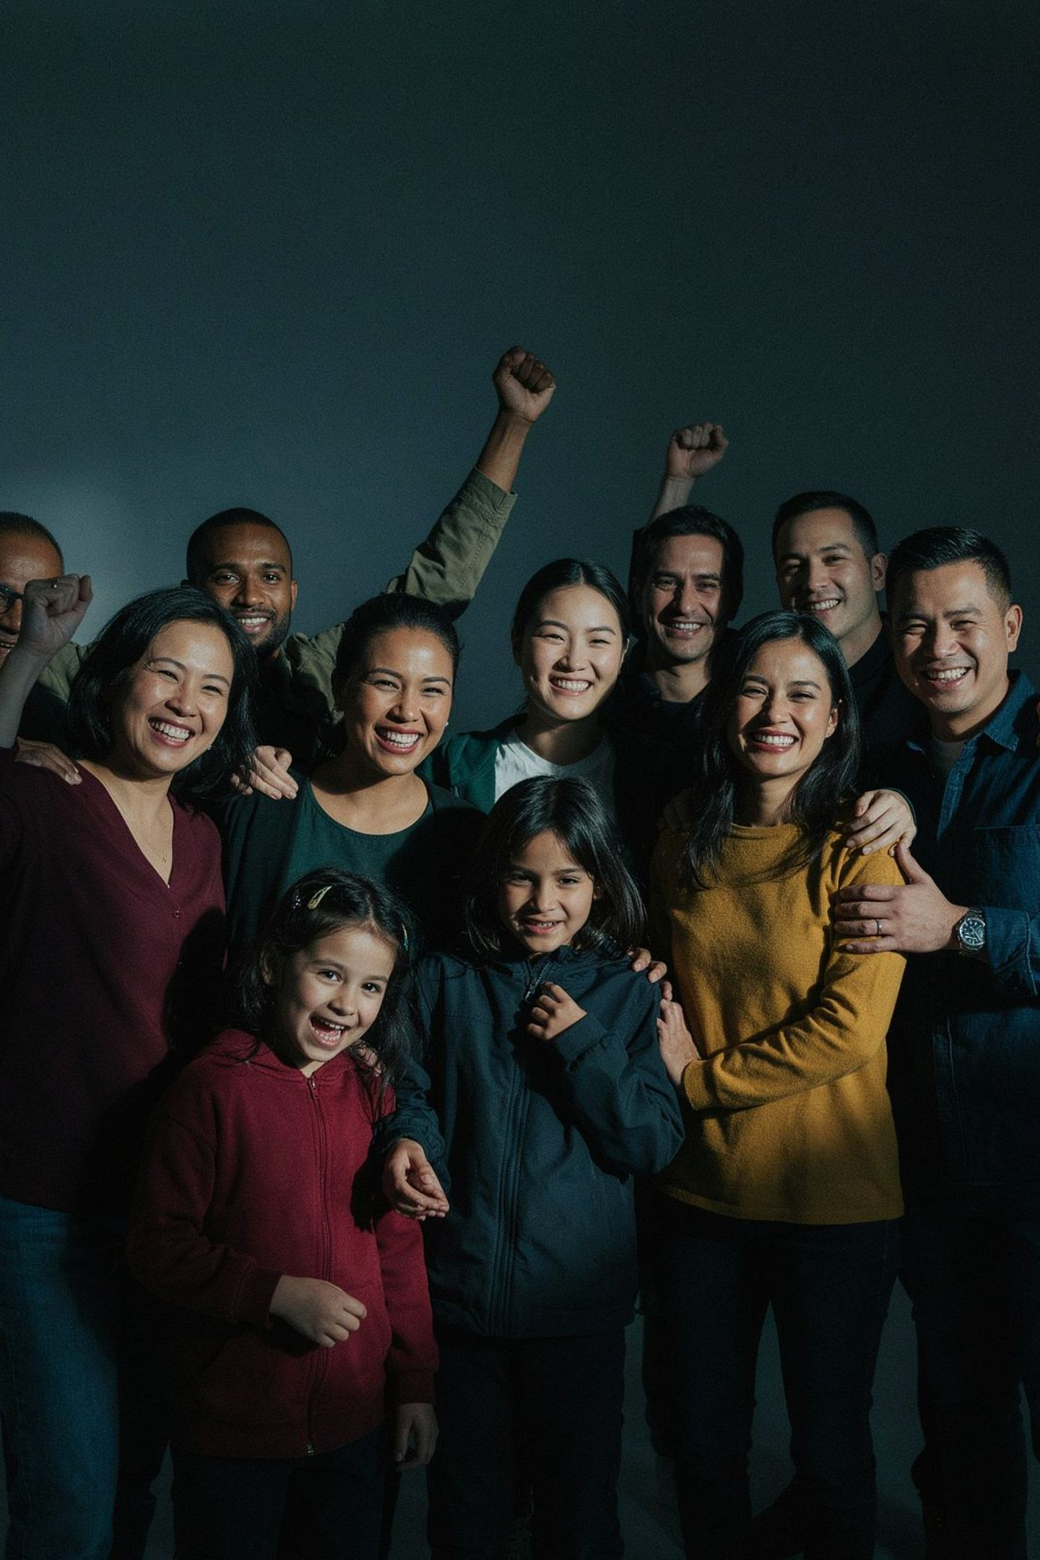
Împreună, redesenăm comunitatea
Cele două activități nu sunt simple evenimente punctuale — ele sunt primii pași ai unei transformări de durată. Trofeul Generațiilor și Fairway-ul Egalității demonstrează că un club de golf poate fi inima unei comunități: un loc al întâlnirii, al dialogului și al schimbării reale.
🏆 Familii unite
Golf ca experiență intergenerațională de neuitat.
🌍 Comunitate deschisă
Porți deschise pentru toți vecinii și partenerii locali.
♿ Incluziune reală
Empatie construită prin experiență directă, nu prin vorbe.
📖 Moștenire vie
Ghid de bune practici și povești care inspiră alte cluburi din România.

